Slide 1

Ciencia Tecnología e Innovación Productiva en Argentina
27 de septiembre de 2018

Slide 2
Innovación en Argentina
Los países desarrollados de tamaño mediano y grande, basan su crecimiento en el conocimiento y lograron encadenar virtuosamente la generación y la utilización del mismo

Slide 3
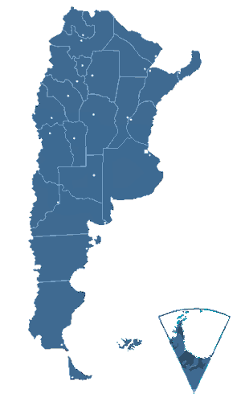




Innovación en Argentina
Competitividad

Slide 4
Innovación en Argentina
¿Qué es I+D?
Investigación Básica
Trabajo experimental o teórico para adquirir nuevo conocimiento, sin la intención de un uso o aplicación particular
Investigación Aplicada
Trabajo de investigación original para adquirir nuevo conocimiento con un objetivo específico o práctico
Desarrollo Experimental
Trabajo sistemático utilizando nuevo conocimiento y experiencia práctica, para el desarrollo de nuevos o mejores productos o procesos
Novedoso
Creativo
Incierto
Sistemático
Transferible
Innovación

Slide 5

Innovación en Argentina
INVESTIGADORES CIENTÍFICOS +
EMPRENDEDORES DE BASE CIENTÍFICO TECNOLÓGICA

Slide 6
Innovación en Argentina

Slide 7
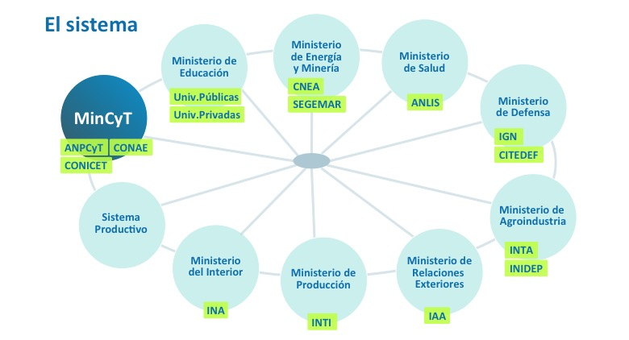
Innovación en Argentina

Slide 8
Innovación en Argentina
Esquemas
I+D Pública
I+D Privada
Educación Superior
Gobierno Nacional
Gobierno Provincial
Org. sin fin de lucro
Empresas Nacionales
Empresas Intern.
CURIOSIDAD
NECESIDAD
Actividades Propias
Actividades de 3ros
Actividades Pub.-Priv.
Actividades Pub.-Priv.
Actividades de 3ros
Actividades Propias
Vinculación
Financiamiento e incentivos
DIRECTO
INDIRECTO

Slide 9
Innovación en Argentina
1
Articulación
2
Recursos
3
Financiamiento
4
Promoción

Slide 10
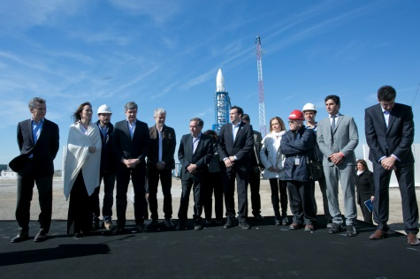
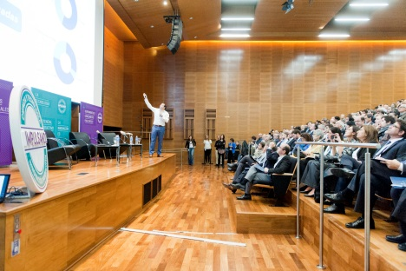
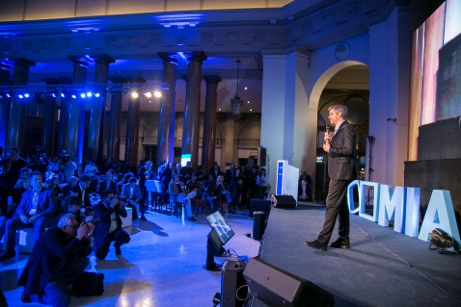
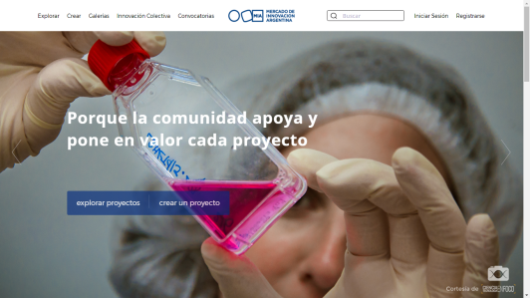

Innovación en Argentina
1
Articulación
  Sector Público Nacional
  Territorial
  Sector Privado
  Actores Sociales
  Internacional
  Sectores Productivos Dinámicos
  Desafíos nacionales
  Vinculación y Transferencia

Slide 11
Innovación en Argentina
1
Vinculación y Transferencia
  Mejores unidades de vinculación tecnológica
  Nuevo portafolio de servicios tecnológicos
  Nuevos procesos de transferencia y licenciamiento
  Equipos dedicados de ayuda a empresas de alto potencial de inversión en I+D+i

Slide 12
Innovación en Argentina
2
Recursos
Humanos
Visión global del sistema dando previsibilidad y sustentabilidad, priorizando los criterios de excelencia y pertinencia
Infraestructura
Optimización y consolidación de la infraestructura del sistema de CTI para mejorar el desempeño y promover una mayor productividad
Información
Relevamiento, organización y puesta en disponibilidad del conocimiento existente y de frontera

Slide 13
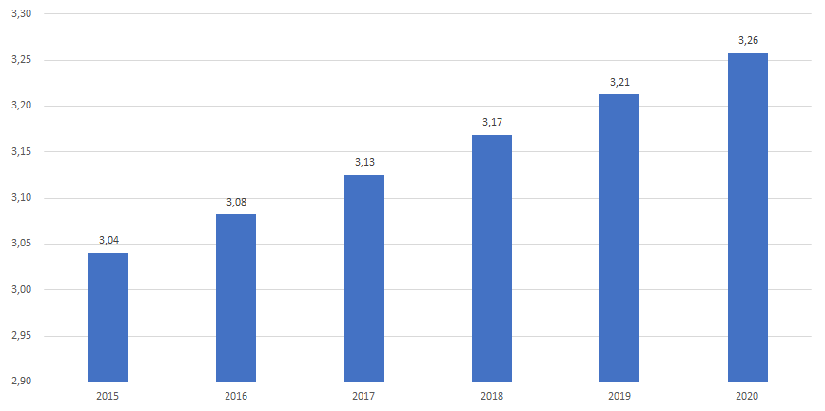
Argentina Innovadora 2020
Escenarios y proyecciones
Investigadores (EJC) cada 1.000 de la PEA al 2020
CONICET: previsibilidad, sustentabilidad y excelencia.
Otros Organismos: pertenencia y jerarquización.
Universidades: consolidación de la matriz de investigación.
Sector privado: competitividad y crecimiento.

Slide 14
Innovación en Argentina
3
Financiamiento
Financiamiento Directo
Incentivos Impositivos indirectos
Crédito Privado
Crowdfunding y Mecenazgo Científico
Fondos de Inversión de capital de riesgo
Proveedores Innovadores

Slide 15
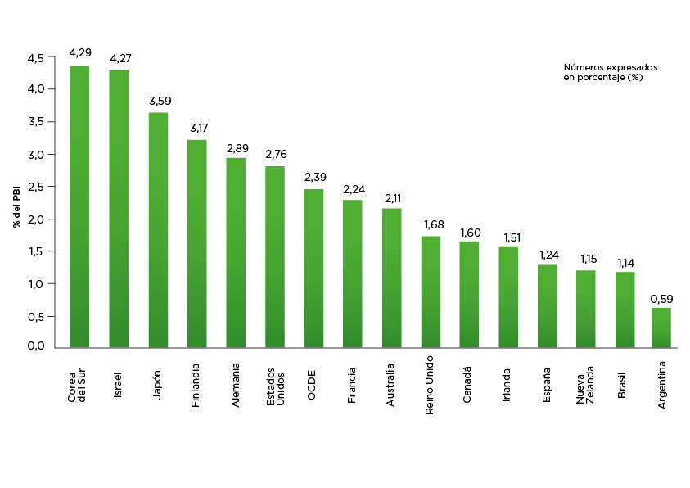
Innovación en Argentina
Inversión en I+D
Fuente: Elaboración propia en base a datos de OCDE, EUStat.eus y UNESCO.
Nota: Datos del año 2014, excepto Australia y Nueva Zelanda cuyos datos son de 2013.

Slide 16
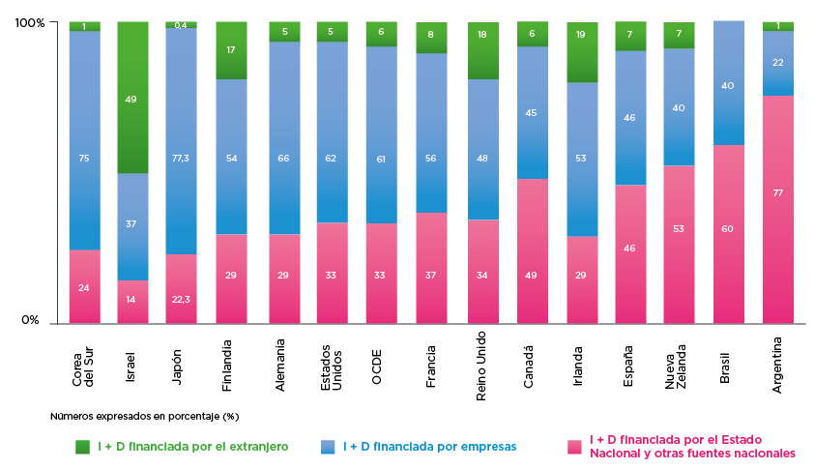
Innovación en Argentina
Inversión en I+D por sector
Fuente: Elaboración propia en base a datos de OCDE, EUStat.eus y UNESCO.
Nota: Datos del año 2014, excepto Australia y Nueva Zelanda cuyos datos son de 2013.

Slide 17
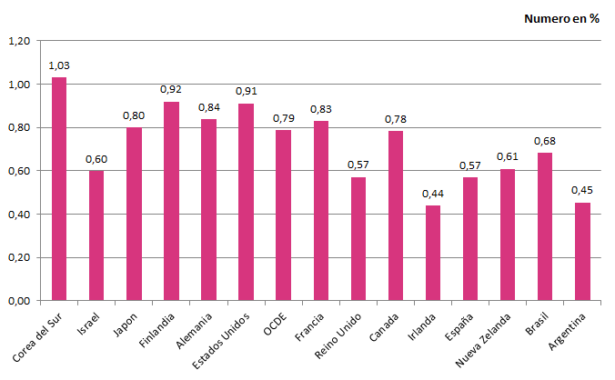
Innovación en Argentina
Inversión en I+D pública

Slide 18
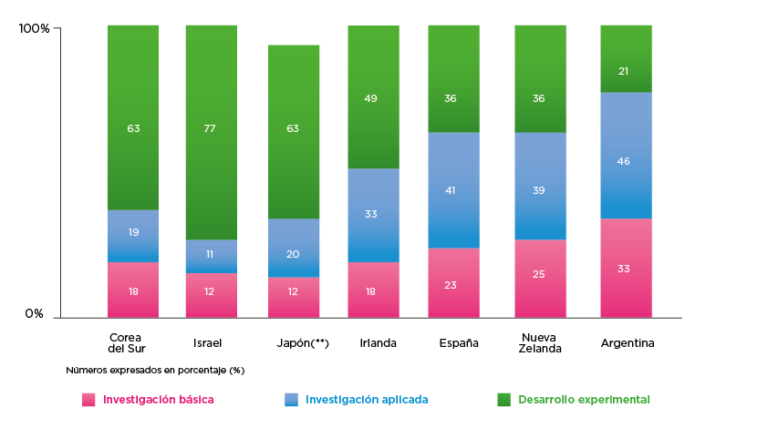
Innovación en Argentina
Por tipo
Fuente: Elaboración propia en base a datos de OECD y RICyT.
Notas: *Los datos de Israel y Japón corresponden al año 2014, mientras que para los demás países son del año 2013. **Japón posee un 5% que no pudo ser identificado en las estadísticas, es por eso que no llega al 100%.

Slide 19
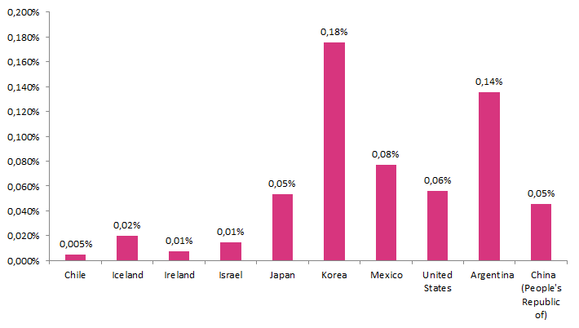
Innovación en Argentina
Inversión en Investigación Básica Pública

Slide 20
Innovación en Argentina
4
Promoción
  Para agilizar los procesos
  Para llegar al mercado
          Privado
          Público
  Para exportar desde Argentina
  Para generar nuevos recursos humanos

Slide 21
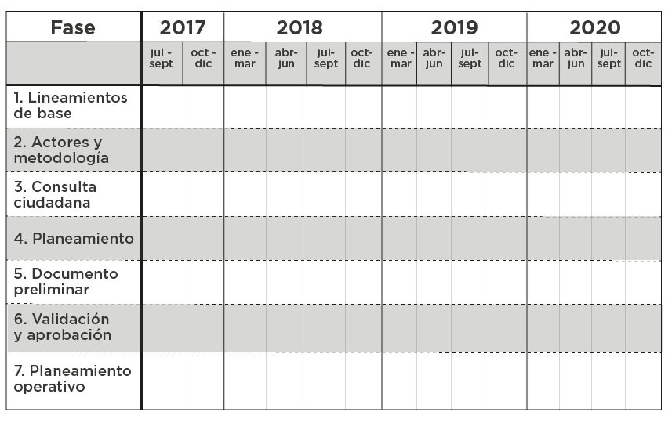
Innovación en Argentina
Competitividad del SNCT
Plan Argentina Innovadora 2030
Proyecto de Ley Nacional del SNCTI

Slide 22
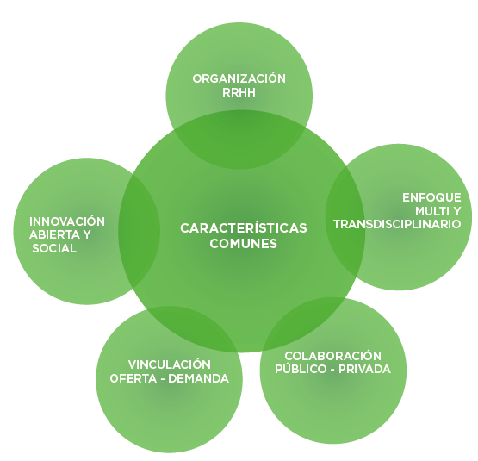
Innovación en Argentina
Competitividad del SNCT

Slide 23
Muchas Gracias

